Slide 1
无人机起飞
无人机执行完航线返回机场
将数据传回机场
平台
平台后端
发送mqtt消息 消息中包含分析结果
分析完毕
下发起飞任务
发送mqtt消息
盒子
程序运行ing
等待机场状态变化
机场状态变化
收到图片开始分析
启动程序
Notes:
这个端侧盒子的项目就是关于平台算法中的目标检测和视频流分析，现在主要就是视频流分析了，先讲一下他大致是什么流程
盒子首先启动程序。以目标检测任务为例，平台下发航线任务，无人机起飞，后端会给程序发一个算法启用的mqtt消息，之后程序就会开始监听机场的状态，当无人机执行完航线返回机场，开始进行数据传输，这时机场状态变化，因为无人机给他传回了图片，程序就开始拉取图片进行分析，分析完之后就会以mqtt的形式给后端推送事件，之后平台就能看到检测出的事件了

Slide 2
MqttHandler
解析json消息调用TaskManager
TaskManager
根据json的字段选择是创建视频流还是图片分析任务
TaskService
Notes:
具体的流程有了，我们就看看具体的代码是怎么样的。先看一下代码结构，重点就是src，其中core目录主要是config和log，Mqtt主要是MqttClient和MqttHandler，MqttHandler主要负责指令解析、指令路由、业务调用、应答发送、结果上报，其实有点像后端项目中的controller。MqttClient负责mqtt连接、发布、订阅功能。rtmp主要就是负责视频实时推流功能。task负责的就是视频流和媒体文件分析任务，TaskManager负责的任务的创建、开始、停止，TaskService负责的则是具体的业务逻辑了。vision模块是各种视觉算法，现在是只有检测和分割。

Slide 3
Notes:
具体的流程有了，我们就看看初始化。我们先看main文件，先实例化一个Application对象，Application的构造函数就会把这些类全都实例化一遍，这样我们就得到了所有模块的实例。
之后就是初始化ESDK、加载配置、mqttClient_初始化，我们来看一下mqttClient_初始化干了什么事情，这个pImpl_是一种优化方式，可以先不细看，因为细的我也不会，作用就是程序编译速度会加快。先是从配置中加载mqtt链接，创建mqtt客户端，然后就是链接客户端，上面的都是一些防错和配置，链接完成之后通知连接成功，这个等会说。
之后再进行taskmanager的初始化，引入mqttClient方便之后使用。之后再初始化mqttHandler_，mqttHandler_的初始化其实就干了一件事情：让每一个消息，都有对应的函数来响应，比如算法同步会有handleAlgorithmSync，启用算法就有handleAlgorithmEnable等等。 之后启动mqttHandler_，其实就干了两件事情，第一个是让mqttHandler成为mqttClient_的观察者，第二个就是订阅thing/product/{device_sn}/services,只有订阅topic之后我们才能接收该topic发送的消息。注册信号处理函数呢也就是程序会对Ctrl+C和kill命令作出反应，会去结束线程和释放内存。

Slide 4
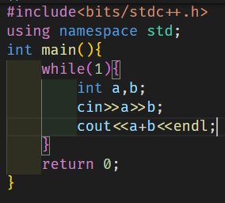
Notes:
初始化都做好了，该程序就可以真正的运行了，运行就是让该一直循环等待接收消息。 下面就是最核心的数据处理流程了，弄懂一个程序主要的就是看他数据是如何流通的，将数据作为线索一步步的顺藤摸瓜，基本就可以看个大差不差了，当然我也是做这个视频的时候才悟出来的。
首先考虑一个问题，一般我们写一个简单的程序，我们会定义好输入，启动后程序会一直卡在cin>>a>>b这里等待我们输入，我们输入完之后程序会接着往下走。但是我们开发项目时真的可以让程序卡在某个地方等待输入吗？我们的输入只有一种格式吗？显然不会，刚才我们的程序也是做完初始化之后就可以进入事件循环了，进入事件循环说白了就是让程序一直处于工作状态，不让程序死掉。那我们该如何在接收到消息之后对消息作出反应呢？答案就是回调函数，回调函数我是这么理解的，当事情A发生后就去做事情B，事情B就是回调函数，当我们饿了就要吃饭，电话响了就接电话等等，刚才MqttClient初始化中是不是有一步设置回调函数，我们首先关注onMessageArrivedCallback，这函数作用很显然了，就是当消息当到达后我们就执行onMessageArrivedCallback这个函数，这个函数总体就是做了一件事情，处理消息提取出topic和msg。

Slide 5



定一个 08:00（甚至更早）的闹钟起床
定一个 08:20的闹钟起床
老师上午8：30来西海岸开组会
上午8：30来西海岸开组会
老师
大师兄
直接睡在实验室
学生们
Notes:
这时另一个问题就出来了，我们要怎么调用处理该消息的函数呢，最直接的方法就是if判断然后调用处理函数，if topic==’算法启用’ 调用 handleAlgorithmEnable else if topic==’算法同步’ 调用handleAlgorithmSync
这样也可以，但是我们的MqttClient.cpp并没有include MqttHandler.h，反而MqttHandler.cpp是include了MqttClient.cpp，可以进行双重依赖吗，答案是可以的，但这样耦合度太高，并不利于之后的维护，那我们该如何去调用MqttHandler中的函数呢？或者说让MqttHandler自己去调用他的函数呢？
我们来想一个情景：在实验室中，大师兄收到了老师的消息：上午8：30来西海岸开组会，大师兄就会通知我们(8:30，组会)，我们就会给自己定一个闹钟以免迟到。如果大师兄收到老师的消息是：下午13：30讲论文，大师兄就会通知我们(13:30，讲论文)。是不是就和刚才的MqttClient和MqttHandler的关系类似了呢？这就是观察者模式
记得我们之前MqttHandler::start有一句

Slide 6
定一个 13:20（甚至更早）的闹钟参会
定一个 13:29的闹钟参会
下午13:30讲论文
老师下午13:30讲论文
老师
大师兄
直接不参加
学生们
Notes:
这时另一个问题就出来了，我们要怎么调用处理该消息的函数呢，最直接的方法就是if判断然后调用处理函数，if topic==’算法启用’ 调用 handleAlgorithmEnable else if topic==’算法同步’ 调用handleAlgorithmSync
这样也可以，但是我们的MqttClient.cpp并没有include MqttHandler.h，反而MqttHandler.cpp是include了MqttClient.cpp，可以进行双重依赖吗，答案是可以的，但这样耦合度太高，并不利于之后的维护，那我们该如何去调用MqttHandler中的函数呢？或者说让MqttHandler自己去调用他的函数呢？
我们来想一个情景：在实验室中，大师兄收到了老师的消息：上午8：30来西海岸开组会，大师兄就会通知我们(8:30，组会)，我们就会给自己定一个闹钟以免迟到。如果大师兄收到老师的消息是：下午13：30讲论文，大师兄就会通知我们(13:30，讲论文)。是不是就和刚才的MqttClient和MqttHandler的关系类似了呢？这就是观察者模式
记得我们之前MqttHandler::start有一句mqttClient_.addObserver(this);表示将MqttHandler注册为MqttClient的观察者。那么这里的self->notifyMessageReceived(topic, msg);的意思就是收到消息了通知MqttHandler，因为观察者可能不止一个，所以notifyMessageReceived函数的功能就是通知所有的观察者，这样就可以调用MqttHandler::onMessageReceived函数了。

Slide 7
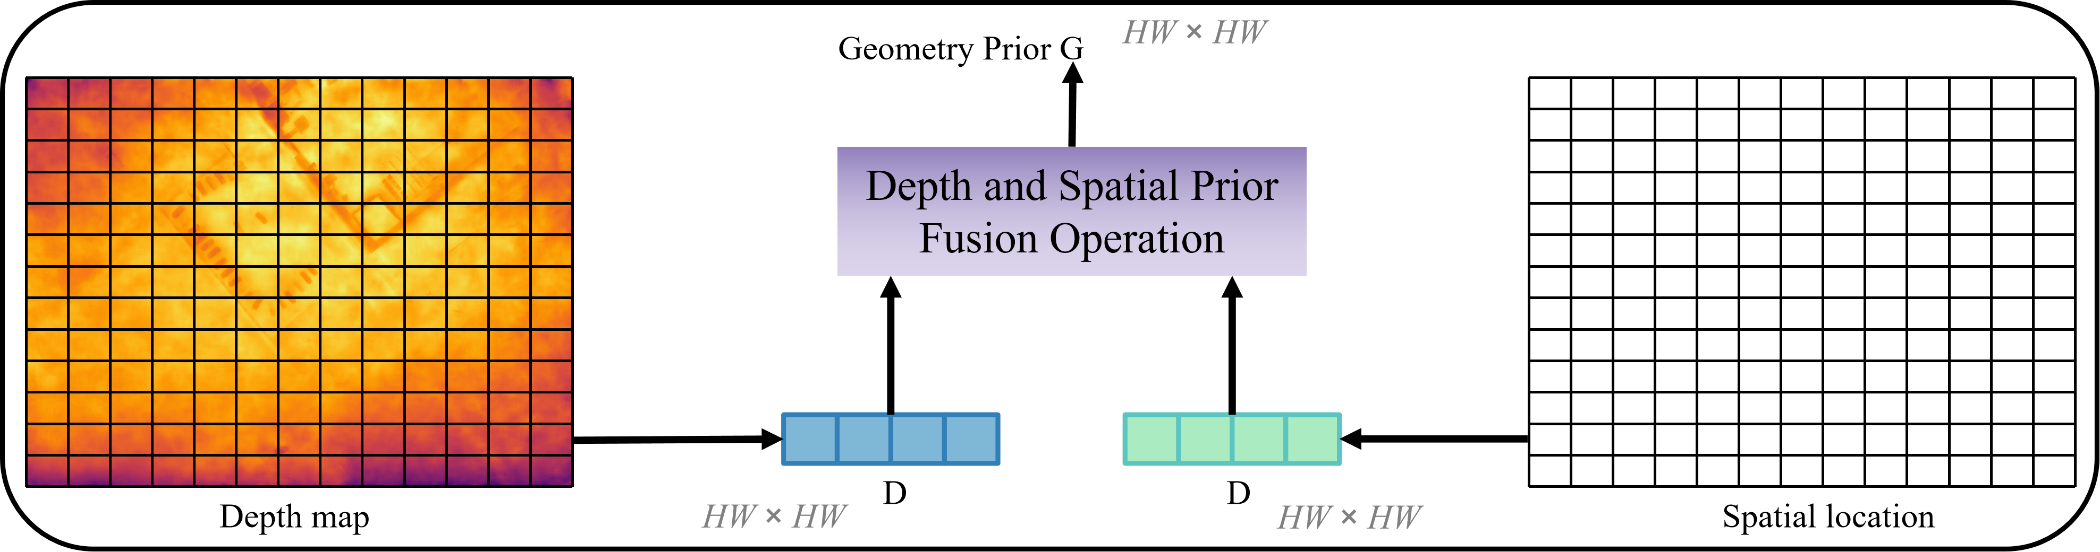
研究思路
问题二：
直接将深度图作为通道输入，网络易受绝对深度值变化的干扰，且难以隐式捕捉表面法向等本质的3D几何结构。
研究内容二：如何提升深度估计模型在无人机航拍图像的表现
思路：
利用卷积模块将“距离场”转化为“梯度场”，显式提取深度的空间变化率以表征物体形状。
方案：
引入中心差分卷积模块CDC，CDC通过可学习的梯度聚合机制，同时捕获细粒度的深度纹理与局部相对距离，增强网络对无人机视角下微小物体表面几何结构的感知能力
/18
Notes:
对于问题二如何提取‘抗干扰的几何特征’，解决思路是将“距离场”转化为“梯度场”。 显式提取深度的空间变化率以表征物体形状。引入中心差分卷积模块CDC，捕获细粒度的深度纹理与局部相对距离，增强网络对无人机视角下微小物体表面几何结构的感知能力

Slide 8
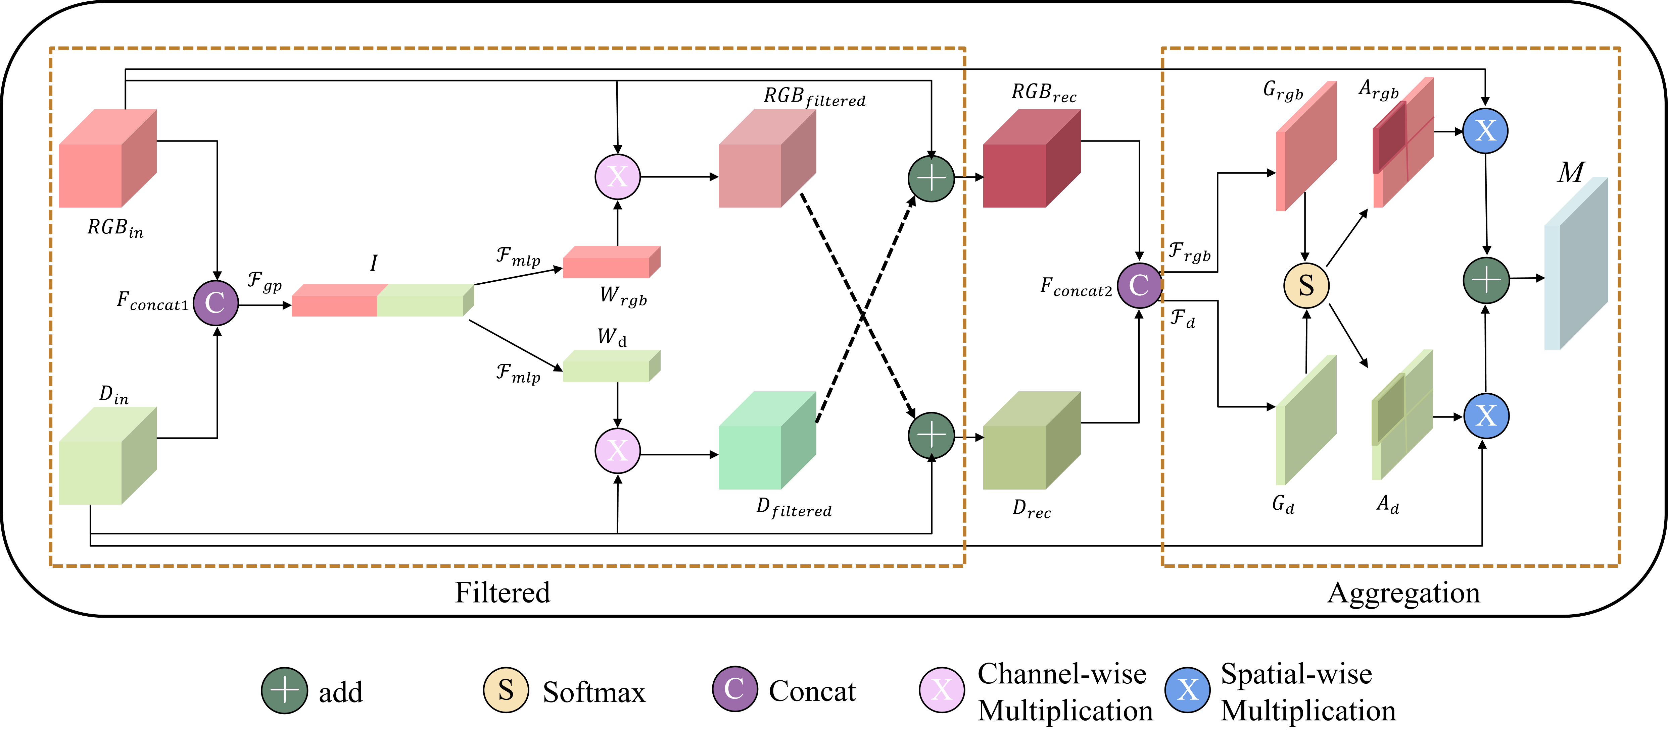
研究思路
问题三：
深度估计图往往存在局部不确定性与伪影，直接融合会引入噪声干扰；且几何信息在深层网络中极易被RGB特征稀释。
研究内容二：如何提升RGBD对航拍图像目标的检测能力
思路：
基于局部方差构建置信度评估机制，对特征进行加权筛选（“去伪存真”），并建立跨层通路防止几何信息遗忘。
方案：
构建跨尺度几何显著性引导机制。引入质量加权的注意力门控滤除伪影干扰;以残差流形式直接引导深层特征的聚合方向,防止几何信息在下采样过程中丢失。
/18
Notes:
对于问题三，直接融合会引入噪声干扰；同时，几何信息在深层网络中容易被“稀释”。 提出一种跨尺度几何显著性引导机制。 利用局部方差构建置信度评估机制，通过注意力门控滤除深度图中的伪影噪声，建立跨层通路，以残差流形式直接引导深层特征的聚合方向,防止几何信息在下采样过程中丢失。

Slide 9
Notes:
我们的topic是thing/product/{device_sn}/services，所以走handleServiceCommand，函数处理json提取请求内容，根据menthod来调用相关的处理函数。commandHandlers_其实就是一个map<string,funtion>，他存储了所有处理函数。
之后数据走向handleAlgorithmEnable，该函数重点就是启动任务和发送device_algorithm_enable的应答，startTask重点就是创建和启动任务，我们先看是如何创建的，这里使用了简单工厂模式来判断。为什么要用简单工厂呢，可以想一下如果我们不用简单工厂，那我们创建、启动、停止任务都要判断是视频流分析任务还是媒体文件分析任务然后再去执行相应的函数，我们这是两个任务还好，如果我们再加几个任务呢，大量的重复代码不说，耦合度会越来越高，代码也会越来越难阅读。但是使用简单工厂之后，我们就只需要在switch类这里加上自己新增加的任务就可以了。无论是视频流还是媒体文件分析，都去继承ITask这个类，实现他的接口，这样我们就可以使用统一的函数来实现不同任务的功能了。
创建完任务之后start，事件缓存可以先不用管，因为我也没大看。好，现在来想媒体文件分析的start需要做什么事情？刚才我们说的程序启动后等待无人机传输数据给机场，机场有了新的数据后状态发生变化，我们的程序就开始拉取图片进行分析，那我们的程序要如何才能知道机场状态发生变化并作出反应呢？对，其实思想和刚才程序收到mqtt消息并做处理是一样的，回调函数和观察者模式。好，除去事件缓存start做的第一件事就是registerMediaFilesObserver注册观察者，我们来看她是怎么注册的，首先获取MediaManager的实例，edge_sdk开头的都是大疆edge_sdk的内容，我们只需要知道他们的函数是做什么用的就可以了。MediaManager功能就是管理机场的文件。这边写的observer是一个函数，我们可以看一下这个lambda表达式，[this]中的[]叫做捕获列表，表示lambda需要访问外部(即包含这个lambda的函数或类）的哪些变量。[this]就表示lambda可以像当前对象一样访问所有的成员。const edge_sdk::MediaFile& file是参数，edge_sdk::ErrorCode是返回值。mediaManager_->RegisterMediaFilesObserver(observer)就是将observer注册成了观察者，说白了就是图片更新就会调用observer这个函数。

Slide 10

图片
该干活啦
拿走图片
图片
放入图片，并通知检测线程
图片
图片
Notes:
我们收到图片之后是不是就要处理后送给检测模型分析了。那我们要如何送给检测模型呢？又如何调用检测模型检测呢？回想一下操作系统是不是学过一种生产者消费者的设计模式？我们现在这个情况是不是很适合生产者消费者模式？机场(生产者)会更新图片，检测模型(消费者)会拿走图片进行分析。我们来看看它们之间的交互具体是什么样的，首先是图片到来，observer中会调用onMediaFileUpdate，将文件放入队列，想想这里为什么会加锁？第一个原因呢是因为queue的push操作不是原子的，所以生产者在写队列的过程中如果消费者醒了去读队列可能会造成未定义行为导致崩坏；第二个原因则是可能不止一个生产者(当然我们的程序应该是只有一个生产者)，所以为了写的顺序也是要加锁的。
我们再来看看消费者，暂停可以先不用管，多余内容。消费者会一直等待，直到等到队列非空或者是程序终止，队列非空后取出文件，开始处理。这里有没有发现一个问题，为什么生产者用的是lock_guard，而消费者用的是unique_lock？这俩有什么区别？
lock_guard只在作用域生效，进入作用域加锁，离开作用域上锁。unique_lock则需要自己手动加锁解锁。condition_variable条件变量的作用就是生产者通知(notify)，消费者等待(wait),在wait时，会完成以下三步：解锁互斥量、休眠等待通知、被唤醒后加锁判断是否满足条件。因为lock_guard不支持中途解锁和加锁，所以就需要用unique_lock了。

Slide 11
图片
该干活啦
拿走图片
图片
放入图片，并通知检测线程
图片
图片
Notes:
好，我们再回来看这一句，为什么要开一个线程去跑execute？execute就是我们刚才看的消费者线程。如果不开一个线程的话，那当前的线程又是生产者又是消费者，线程拿到图片去推理之后程序就会一直阻塞到这里了，后面的图片就可能得不到及时的处理。所以一个线程存，一个线程取才是正解。
接下来我们去看processFile，该函数功能是解码图片，解析元数据(主要是经纬度)，调用 TaskService 进行目标检测。加下来我们看processFrame里面做了什么，该函数其实就是做了一个判断，下面我们再看看processDetection里面是如何做的，该函数做了三件事情，执行推理、构建事件和发布事件，我们首先看detectObjects，函数里面是调用detector->detect(frame);来进行推理的，detector是什么呢，我们这里显示的是IDetector的对象，为什么点进去是ppyoloE的detector函数呢？答案就是在程序进行初始化时就会根据配置文件中的指定字符串来初始化相应的检测器。接下来的预处理，推理，后处理，这些都是常规事情就不再多说了，刚才的消息中只有这几种类别，所以我们要对检测出来的目标进行过滤，只留下指定的类别。过滤就是根据coco.names将类别转化为id，如果box.classId在targetClassIds里面就说明本次任务包括该目标，可以放进过滤好的filtered中。
之后就是构建事件，求经纬度、根据bboxes绘制可视化图片，构建事件，发布事件。
好，媒体文件分析已经差不多处理完了，我们再来看视频流有哪些需要注意的事情。

Slide 12
图片
该干活啦
拿走图片
图片
放入图片，并通知检测线程
图片
图片
Notes:
接下来我们看媒体文件的最后一步，如何结束。由于ESDK好像并没有给出明确的结束函数，但是我们可以自己想一个，即：从收到图片开始我们就启动一个定时器开始计时，之后只要收到图片就刷新计时器，如果定时器结束那么就认为此次媒体分析文件任务结束。monitorThread_就是我们的监控线程，monitorLoop中会一直调用shouldComplete来判断定时器是否已经结束。任务结束后呢，推送消息，清理文件，恢复设置

Slide 13
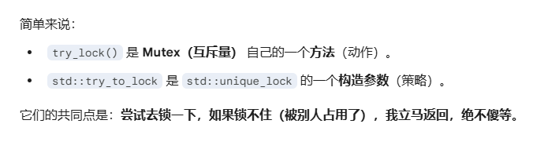
frame
detectionInputFrame_
processFrame
临时帧
共享缓冲区
检测线程私有工作副本
Notes:
好，媒体文件分析已经差不多处理完了，我们再来看视频流有哪些需要注意的事情。直接看start，首先初始化视频流中的CreateLiveview函数，创建了一个LiveView实例，重点是options.callback = ProxyH264Callback;这一句话，这个就是视频流来了就会调用ProxyH264Callback函数，最后到onH264Data，说白了就和之前的媒体分析一样，作为生产者将视频流放入队列。之后StartH264Stream开始启动视频流。后面的创建工作线程execute就是做的消费者的事情。注意看这里，decode解码后frame直接引用了decodedFrame，之后将frame拷贝给了detectionInputFrame_，之后再将detectionInputFrame_拷贝给了processFrame，为什么这么做？如图中所示，解码出视频帧后，frame就会把最新的帧放在共享缓冲区，检测线程分析完当前帧后，就会去共享缓冲区拿最新的帧，这样可以保证生产者可以持续的接收视频帧，而且线程是安全的，两个线程不会同时对同一张视频帧读写。并且这里有一个try_to_lock，表示如果检测线程忙，该帧就直接跳过。

